Slide 1

Diskalkuli
WP2: Diskalkuli Müfredatı ve Ders Materyali
Dr. Marc Beutner
Helene Lindenthal
Bakış Açını Değiştir: Bu Sadece Diskalkuli
Referans Numarası: 2022-1-TR01-KA220-SCH-000088738
Süre 31.12.2022-30.12.2024 (24 ay)
Okul Eğitimi ERASMUS+
KA220-SCH-Okul Eğitiminde İşbirliği Ortaklıkları

Slide 2
Diskalkuli
Modül 1: Temel yetkinliklerin geliştirilmesi
Dr. Marc Beutner
Helene Lindenthal
Bakış Açını Değiştir: Bu Sadece Diskalkuli
Referans Numarası: 2022-1-TR01-KA220-SCH-000088738
Süre 31.12.2022-30.12.2024 (24 ay)
Okul Eğitimi ERASMUS+
KA220-SCH-Okul Eğitiminde İşbirliği Ortaklıkları

Slide 3
Modül 1: Temel yetkinliklerin geliştirilmesi
Modülün Tanıtımı
Modülün İçeriği
Ek metne bağlantı
Ek videolara bağlantı
Quiz
Modülün Özeti
Kaynaklar

Slide 4
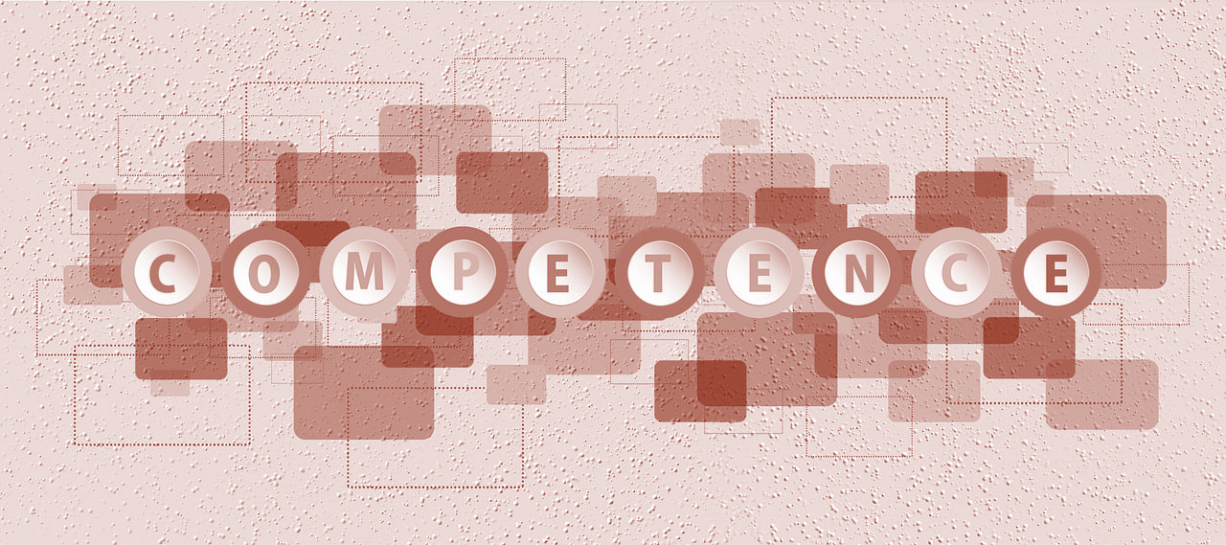
Modül 1: Temel yetkinliklerin geliştirilmesi
1. Modülün Tanıtımı
"Modül 1: Temel yeterliliklerin geliştirilmesi", diskalkulik öğrencilerin öğretmeni olarak ihtiyaç duyulan temel yeterlilikler hakkındadır. İhtiyaç duyulan öğretim ve mesleki becerilere ve bunların nasıl artırılacağına genel bir bakış olacaktır. Farklı öğrenme seviyelerine sahip öğrencilerin eğitiminde farklı yaklaşım ve uygulamaları, etkinlik örneklerini, öğretim yöntem ve tekniklerini kullanmak için metodolojik yeterlilikler sunulacaktır. Son olarak, eğitimcilerin uzun vadede kapasitelerini nasıl geliştirebileceklerine dair bir taslak sunulacaktır.
Source: https://cdn.pixabay.com/photo/2021/06/05/04/52/competence-6311491_1280.jpg

Slide 5
Modül 1: Temel yetkinliklerin geliştirilmesi
2. Modülün İçeriği
Öğretmenler derslerini sadece öğrenme içeriğine değil, her şeyden önce öğrencilerin bireysel ihtiyaçlarına göre uyarlamalıdır.
Her öğrenci sınıfa farklı ön bilgi, öğrenme gereksinimleri, motivasyon, günlük form vb. getirdiğinden, öğrencilerin ihtiyaçları çok bireysel ve farklıdır.
Öğrenciler aynı zamanda diskalkuli gibi öğrenme bozukluklarını da beraberlerinde getirirler.
Öğretmenler, okulda diskalkulisi olan çocuklara etkili bir şekilde davranmak ve onlara yüksek kalitede öğretim sağlamak için bilgiye, uygun farkındalığa ve temel becerilere ihtiyaç duymaktadır.
Diskalkulik öğrenciler için bir öğretmenin sahip olması gereken temel yeterlilikler, matematik derslerinde öğrenme başarısı için çok önemlidir.

Slide 6
Modül 1: Temel yetkinliklerin geliştirilmesi
2. Modülün İçeriği
Diskalkulik öğrenciler için bir öğretmenin temel yeterlilikleri şunlardır:
KOLAYLAŞTIRMA
sorumluluk
yansıma
destek
geri bildirim
  Öğretmenin öğrenme sürecinde kolaylaştırıcı olması gerekir
  Özellikle diskalkulik öğrencilerin öğrenme süreçlerinde desteğe ihtiyaçları vardır
  Öğretmen, öğrenme sürecinin sorumluluğunu ne zaman öğrencilere devredeceğini bilmelidir
  Öğretmen, öğrencilerin sorumluluk alması için alan yaratmalıdır
  Diskalkulik öğrenciler, kendi sorumluluklarını almalarına izin verilirse güçlendirilebilirler
  Öğretmen ve öğrencinin öğretme ve öğrenme süreçlerini düzenli olarak yansıtması gerekir
  Yansıtma, diskalkulik öğrenciler için ilerlemelerinin farkında olmaları açısından önemlidir
  Öğretmen, bilgi, beceri, tutum ve değerlerin geliştirilmesi için bir destek sistemi kurmalıdır
  Diskalkulik öğrenciler öğretmenin destekleyici olduğunu hissetmelidir
  Öğretmenin, hem öğretmenin hem de öğrencinin saygılı ve düzenli bir şekilde geri bildirim alabileceği bir geri bildirim sistemi kurması gerekir
  Geri bildirim uygun, spesifik ve zamanında olmalıdır
  Hem olumlu hem de olumsuz geribildirim, diskalkulik öğrencilerin öğrenme süreçlerinde öğrenme davranışlarını uyarlamalarına yardımcı olabilir

Slide 7
Modül 1: Temel yetkinliklerin geliştirilmesi
2. Modülün İçeriği
Diskalkulik öğrenciler için bir öğretmenin öğretim becerileri şunlardır:
bireysellik
ek kaynaklar
akilda kalan deneyi̇mler
uygulamalı deneyimler
projeler
sosyal form
  Öğretmenin bireysel öğrenme deneyimleri yoluyla öğrencileri destekleyebilmesi gerekir
  Diskalkulik öğrencilerin bireysel desteğe ihtiyacı vardır
  Öğretmenin, öğrencilerin kendi başlarına bireysel olarak öğrenmeleri için ek açık eğitim kaynakları (OER) sağlaması gerekir
  Ek OER, diskalkulik öğrenciler için faydalıdır çünkü sınıf dışında kendi başlarına öğrenebilirler ve bu da olası baskıyı azaltmaya yardımcı olabilir
  Öğretmenin zihin açıcı deneyimler sunması gerekir
  Diskalkulik öğrenciler, zihinlerini kullanmaları ve dolayısıyla genişletmeleri için zorlanmalıdır
  Öğretmenin uygulamalı deneyimler sağlaması gerekir
  Diskalkulik öğrenciler için pratik vakalarla öğrenmek faydalıdır, böylece matematiksel içerik gerçek hayata aktarılabilir
  Öğretmenlerin proje tabanlı öğrenme sunması gerekiyor
  Farklı öğrenme senaryoları aracılığıyla, diskalkulik öğrenciler bilgilerini aktarabilirler
  Projeler kapalı vakalardır ve bunlar teorik bilginin aktarılmasına yardımcı olabilir
  Öğretmenin öğrenme süreçlerinde farklı türde sosyal formlar sunması gerekir
  İşbirlikli öğrenme, diskalkulik öğrencilerin başkalarıyla birlikte ve başkalarından öğrenmelerine yardımcı olabilir

Slide 8
Modül 1: Temel yetkinliklerin geliştirilmesi
2. Modülün İçeriği
Öğretim becerileri: farklı öğretim yaklaşımları (1)
Çoğu durumda, bir okul sınıfındaki öğrenciler birçok açıdan heterojendir. Farklı ihtiyaçları karşılamak için farklı öğretim yaklaşımları gereklidir. İşte öğretim yaklaşımlarından küçük bir seçki:
Öğreti̇m yaklaşımı | Tanım | Avantaj | Dezavantaj
Ders tabanlı öğretim | Öğretmen teorik içeriği tüm sınıfa aktarır, öğrenciler derse sadece pasif olarak katılır | Kısa sürede çok fazla içerik aktarılabilir | Öğrenciler sadece pasiftir ve aktif olarak öğrenemezler
İnteraktif öğretim | Öğretmen ders boyunca öğrencilerin katılımını ister | Öğrenciler aktif olarak düşünebilir ve derse katkıda bulunabilir | Öğrenciler aktif olmak zorunda değil
Probleme Dayalı Öğrenme (PDÖ) | Gerçek hayat problemlerini çözmek için grup çalışması | İşbirliğini, problem çözme becerilerini ve eleştirel düşünmeyi teşvik eder | Öğrenciler problemi kendi başlarına çözmekten bunalabilirler

Slide 9
Modül 1: Temel yetkinliklerin geliştirilmesi
2. Modülün İçeriği
Öğretim becerileri: farklı öğretim yaklaşımları (2)
Öğreti̇m yaklaşımı | Tanım | Avantaj | Dezavantaj
Proje Tabanlı Öğrenme | Sınıfta öğrendikleri ile bir proje dahilindeki problemleri çözmek için grup veya tekli çalışma | Eylem odaklılığı, işbirliğini ve yaratıcılığı teşvik eder | Öğrenciler yaratıcı görevler karşısında bunalabilirler
Ters Yüz Sınıf | Bilgi kazanımı sınıf dışında gerçekleşiyor, bu nedenle uygulamalı etkinlikler sınıfta gerçekleşiyor | Öğrenciler teorik kısmı kendi başlarına öğrenebilir ve ders sırasında aktif olarak katılabilirler | Öğrenciler sınıf dışında öğrenme konusunda zorluklar yaşayabilir

Slide 10
Modül 1: Temel yetkinliklerin geliştirilmesi
2. Modülün İçeriği
Öğretim becerileri: farklı öğrenme düzeylerine sahip öğrenciler için uygulamalar
Bir sınıftaki öğrencilerin heterojen öğrenme gereksinimleri de farklı uygulamalar gerektirir.
Farklı zorluk seviyelerinde farklı görevler sağlayın
Farklı öğrenme materyalleri kullanın
Farklı öğrenme seviyelerindeki öğrencilerin birlikteç çalışmasına izin verin
Hızlı öğrenenler için ekstra görevler hazırlayın
Değişen sosyal formlar, grup çalışması ile farklı öğrenme yöntemleri sağlayın
Tüm duyusal algılara hitap edin (dinleme, okuma, yazma, izleme vb.)
Öğrenme sayaçları, istasyon öğrenimi (farklı malzemeler ve görevlerle çeşitli istasyonlar)
Bireysel öğrenme değerlendirmeleri (kişisel gelişime bağlı olarak)

Slide 11
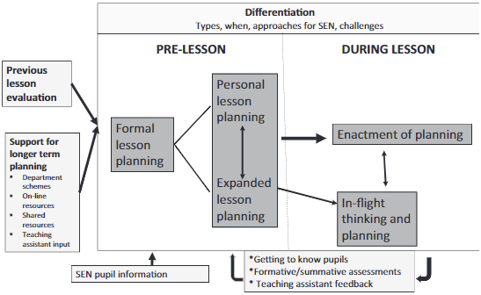
Modül 1: Temel yetkinliklerin geliştirilmesi
2. Modülün İçeriği
Öğretme becerileri: Etkili ders planlama ve sunma konusunda yeterlilik.
Çeşitli öğrenci gruplarına yüksek kaliteli dersler sunabilmek için öğretmenlerin etkili dersler planlama ve sunma konusunda yeterliliğe sahip olması gerekir.
beklenmedik
  performans yönetimi ve değerlendirme amaçları için
  tüm dersler için gerekli değildir
  resmi süreçtir
  amaçlarin değerlendi̇ri̇lmesi̇
  planlama yazılı hale getirilir
Resmi planlama
  bireysel olarak
  derse özel
  resmi planlamanın bazı unsurları
  gayri resmi, etkileşimli, devam eden süreç
  biçimlendirici ve pratik amaçlar
  planlama yazılı olarak yapılır, ders için zihinde planlama yapılır
Kişisel planlama
  biçimlendirici ve pratik amaçlar
  planlama yazılıdır veya zihinde gerçekleşir
  beklenmedik durumlar için bir tür esneklik, uyum sağlama yeteneği verir.
Genişletilmiş planlama
Şekil 1: Kapsayıcı dersler için ders planlama kavramı (Black, Lawson & Norwich, 2019, s. 123)
  planlama zihinde gerçekleşir
  ders sırasında beklenmedik bir durum karşısında
Anında planlama

Slide 12
Modül 1: Temel yetkinliklerin geliştirilmesi
2. Modülün İçeriği
Diskalkulik öğrenciler için bir öğretmenin mesleki becerileri şunlardır:
Bilgi
Yakınlık
Pedagojik
İleri̇ eği̇ti̇m ve öğreti̇m
Ağ
  Diskalkulik öğrencilere etkili bir şekilde öğretmek için, öğretmenlerin diskalkuli ve öğrenme süreçleri, öğrenciler, aile, arkadaşlar ve sınıftaki diğer öğrenciler üzerindeki etkileri hakkında bilgi sahibi olmaları gerekir
  Öğretmenin sınıftaki her öğrenciyi tanıması gerekir, böylece onlara bireysel olarak yardımcı olabilir
  Öğretmen ancak her bir öğrencinin neye ihtiyacı olduğunu bildiğinde onlara etkili bir şekilde yardımcı olabilir
  Öğretmenler diskalkulik öğrencilere hasta çocuklar olarak bakmamalıdır
  Öğretmen onlara uzmanlık alanı olan çocuklar gibi davranmalıdır
  Öğretmenlerin öğretme, öğrenme ve diskalkuli ile ilgili daha fazla eğitim ve öğretime aktif olarak katılmaları gerekir, çünkü diskalkuli hakkındaki bilgiler nihai değildir, hala araştırılmakta ve yeni bilgiler edinilmektedir
  Öğretmenin diğer öğretmenlerle bir ağ kurması gerekir, böylece diskalkulik öğrencilerin öğrenme süreçleri hakkında birbirlerine tavsiyelerde bulunabilirler
  Öğretmen ayrıca diskalkulik öğrencilerin aileleriyle de iletişim halinde olmalıdır

Slide 13
Modül 1: Temel yetkinliklerin geliştirilmesi
2. Modülün İçeriği
Eğitimciler için sürekli mesleki gelişimin önemi konusunda farkındalık çok önemlidir. Öğretmenlerin profesyonelleşmesi, diskalkulisi olan öğrencilerin desteklenmesinde merkezi bir rol oynamaktadır. İşte öğretmenlerin bu bağlamda geliştirmesi gereken bazı temel mesleki beceriler:
Öğretmenler sürekli öğrenme ve öğretme becerilerini geliştirme yeteneğine sahip olmalıdır. Sürekli değişen eğitim ortamının farkında olmak ve yeni yöntem ve yaklaşımları öğrenmeye istekli olmak çok önemlidir. Özellikle diskalkuli gibi öğrenme güçlüklerine ilişkin araştırmalar söz konusu olduğunda, öğretmenler bilgilerini sürekli olarak genişletmeli ve öğretimlerini buna göre uyarlamalıdır.
Mesleki gelişim becerileri
Eğitim hedeflerini karşılayan ve farklı öğrencilerin ihtiyaçlarını karşılayan öğretim stratejileri geliştirme ve uygulama becerisi esastır. Diskalkulisi olan öğrencilerle ilgilenirken, bireysel öğrenme ihtiyaçlarını dikkate almak için alternatif öğretim yöntemlerini bilmek ve uygulamak özellikle önemlidir.
Pedagojik yeterlilik
Öğretmenler, öğrencilerin eğitim deneyimini iyileştirmek için meslektaşları, ebeveynler ve diğer paydaşlarla etkili bir şekilde işbirliği yapabilmelidir. İşbirliği, farklı bakış açıları ve uzmanlıkları bir araya getirilebildiğinden, diskalkulisi olan öğrencileri desteklemek için bütünsel bir yaklaşım sağlar.
İşbirliği becerileri
Bilgiyi etkili bir şekilde aktarma ve öğrenciler, diğer öğretmenler ve ailelerle etkileşim kurma becerisi esastır. Açık ve anlaşılır bir şekilde iletişim kurmak, destekleyici bir öğrenme ortamını teşvik eder ve tüm paydaşlar arasında işbirliğini kolaylaştırır.
İletişim becerileri

Slide 14
Modül 1: Temel yetkinliklerin geliştirilmesi
2. Modülün İçeriği
Diskalkulik öğrenciler için bir öğretmenin metodolojik yeterlilikleri şunlardır:
Bu metodolojik becerilerin geliştirilmesi ve sürdürülmesi, öğretmenlerin dersleri diskalkulisi olan öğrencilerin ihtiyaçlarını karşılayacak şekilde düzenlemesini sağlar. Uyarlanabilirlik ve sürekli gelişme isteği, öğrencilerin farklı ihtiyaçlarını karşılayan etkili ve destekleyici bir öğrenme ortamı yaratmada kilit unsurlardır.
Metodolojik yeterlilik
Uyarlanabilirlik
Metodolojik yetkinliklerin sürekli geliştirilmesi
  Öğretmenler, farklı öğrenme düzeyleri için uygun öğretim yöntem ve tekniklerini seçme ve uygulama becerisine sahip olmalıdır
  Diskalkulisi olan öğrenciler için, bireysel öğrenme ihtiyaçlarını karşılamak üzere çeşitli metodolojik yaklaşımlarda uzmanlaşmak özellikle önemlidir
  Farklı öğrenme seviyelerine sahip öğrencilerin ihtiyaçlarını karşılamak için öğretim yöntemlerini uyarlama becerisi çok önemlidir
  Bu, esneklik ve diskalkulisi olan öğrencilerin farklı ihtiyaçlarını karşılamak için dersleri dinamik bir şekilde düzenlemeye istekli olmayı gerektirir
  Farklı öğrenme düzeylerine sahip öğrencilere yönelik eğitimde farklı yaklaşım ve uygulamaları, etkinlik örneklerini, öğretim yöntem ve tekniklerini başarılı bir şekilde kullanabilmek için metodolojik yetkinliklerin sürekli geliştirilmesi esastır
  Öğretmenler, ileri eğitim ve iyi uygulamaların paylaşımı yoluyla becerilerini geliştirmek için çaba göstermelidir

Slide 15
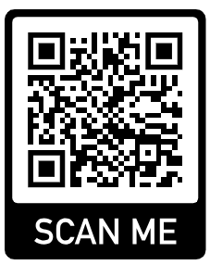
Modül 1: Temel yetkinliklerin geliştirilmesi
3. Ek metne bağlantı
"Disleksi ve Diskalkuli Olan Öğrencilerin İhtiyaçlarının Karşılanması"
Yazarlar: B. Witzel & M. Mize (Withrop Üniversitesi)
İçinde yayınlandı: SRATE Dergisi 27(1)
Yıl: 2018
Bağlantı: https://files.eric.ed.gov/fulltext/EJ1166703.pdf

Slide 16
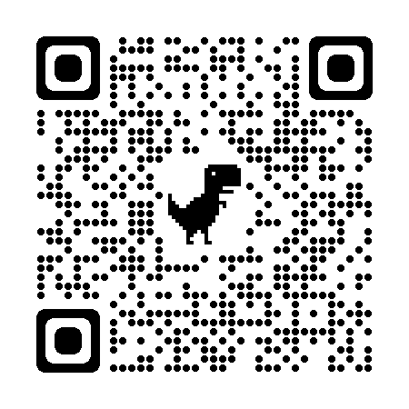
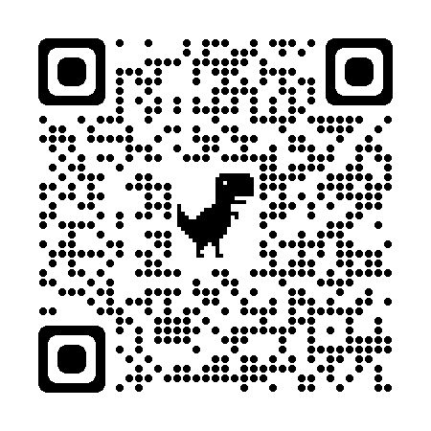
Modül 1: Temel yetkinliklerin geliştirilmesi
4. Ek videolara bağlantı
İngilizce Video Bağlantısı: "Diskalkuli: Öğretim Stratejileri ve Değişiklikler"
https://www.youtube.com/watch?v=BWaam8s9wSs
Link Video Almanca: "Rechenschwäche - Was tun bei Dyskalkulie? | Schule im Gespräch #190"
https://www.youtube.com/watch?v=N_ur5UD2iv4

Slide 17
Modül 1: Temel yetkinliklerin geliştirilmesi
5. Sınav
1. Çoktan Seçmeli Soru: Diskalkulik öğrencilerin öğretmenleri için temel yeterlilikler nelerdir?
  Yansıma
  Kolaylaştırma
  İletişim kuramama
  Sorumluluk
  Hoşgörüsüzlük
  Destek
2. Tek Seçenekli Soru: Hangi öğretim yaklaşımı eylem odaklılığı, işbirliğini ve yaratıcılığı teşvik eder?
  Ders tabanlı öğretim
  İnteraktif öğretim
  Probleme Dayalı Öğrenme (PDÖ) Proje Tabanlı Öğrenme
  Ters Yüz Sınıf
  Proje tabanlı öğrenme (PBL)
  Ders tabanlı öğretim
3. Diskalkulisi olan öğrencilere eğitim veren öğretmenlerin sürekli mesleki gelişimden geçmeleri neden özellikle önemlidir?
  Bireysel öğrenme ihtiyaçları için alternatif öğretim yöntemlerini öğrenmek.
  Öğrencilerin zorluklarını daha iyi karşılamak için.
  Diskalkuli alanındaki güncel araştırma bulgularını dikkate almak.
  Yukarıdakilerin hepsi.
Diskalkulisi olan öğrencilerin öğretmenleri için dersleri planlamak ama yine de bir dereceye kadar uyarlanabilirliği sürdürmek neden önemlidir?
  Çünkü ders planı net bir yapı sağlar ve öğretmenler hedeflerini önceden belirleyebilirler.
  Çünkü derslerin esnek bir şekilde özelleştirilmesi, öğrencilerin bireysel ihtiyaçlarının ve ilerlemelerinin ele alınmasına olanak tanır.
  Çünkü diskalkulisi olan öğrenciler açık ve öngörülebilir yapılardan faydalanırlar.
  Çünkü önceden belirlenmiş bir plan öğretmenlerin daha verimli ders vermesini sağlar.

Slide 18
Kaynaklar
Black, A., Lawson, H. & Norwich, B. (2019). Çeşitlilik için ders planlaması. Journal of Research in Special Educational Needs 19(2), p. 115-125.
Sankar, S. (2022). Sınıf Öğretmenlerinin Diskalkulili Öğrencilerle Başa Çıkma Yeterlilikleri. Farmasötik Negatif Sonuçlar Dergisi 13(7), s. 8247-8270.
Ufer, S., Heinze, A. & Lipowsky, F. (2023). Unterrichtsqualität und Instruktionsstrategien [Öğretim kalitesi ve öğretim stratejileri]. R. Bruder, A. Büchter, H. Gasteiger, B. Schmidt-Thieme & H.-G. Weigand (Ed.) Handbuch der Mathematikdidaktik (2. baskı), S. 465-492. Berlin: Springer Spektrum.
Williams, A. (2012). Öğretmenlerin diskalkuliye bakış açısı: Kim sayılır? Disiplinler arası bir bakış. Australian Journal of Learning Difficulties, 18(1), s. 1-16.

Slide 19

İletişim
Warburger Str. 100
DE-33098 Paderborn
Web www.uni-paderborn.de/en
Dr. Marc Beutner
Profesör ve İşletme ve İnsan Kaynakları Eğitimi Kürsüsü Başkanı II
İktisat Fakültesi
Ofis Q1.441
Telefon +49 5251 60-2367
E-Posta marc.beutner@uni-paderborn.de
Helene Lindenthal
Araştırma Görevlisi
İktisat Fakültesi
İşletme ve İnsan Kaynakları Eğitimi II Başkanı
Ofis Q1.451
Telefon +49 5251 60-5010
E-Posta helene.lindenthal@uni-paderborn.de

